Slide 1
Deep Learning
資工碩一 611121213 莊雅卉

Slide 2
CONTENT
目的與動機
資料相關
研究方法
研究結果
結論

Slide 3
目的與動機
利用比較不同訓練模組的建置方法，來對機器學習建立基本的知識。
透過實作更清楚的了解參數對於其模組之意義。
學習機器學習所需之演算法。
比較機器學習與深度學習。
將課堂所學之知識應用於實作上。

Slide 4
CONTENT
目的與動機
資料相關
研究方法
研究結果
結論

Slide 5
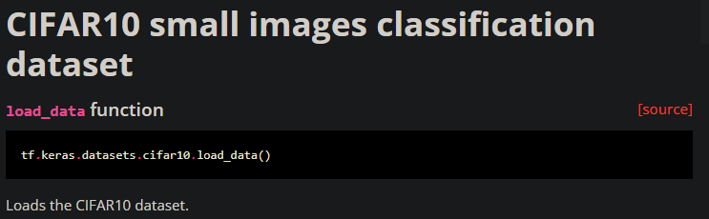
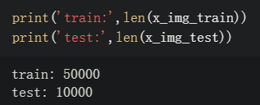

資料集相關
資料集來源
keras dataset
Train:50000
Test:10000
資料集數量
維度一:50000筆資料
維度二、三:image大小為32*32
維度三:rgb三原色
資料集資訊

Slide 6
CONTENT
資料集的介紹
描述問題
研究方法
研究結果
結論

Slide 7


資料預處理
將照片影像的數字標準化
利用keras所提供的np_utils來將label進行OneHot轉換

Slide 8
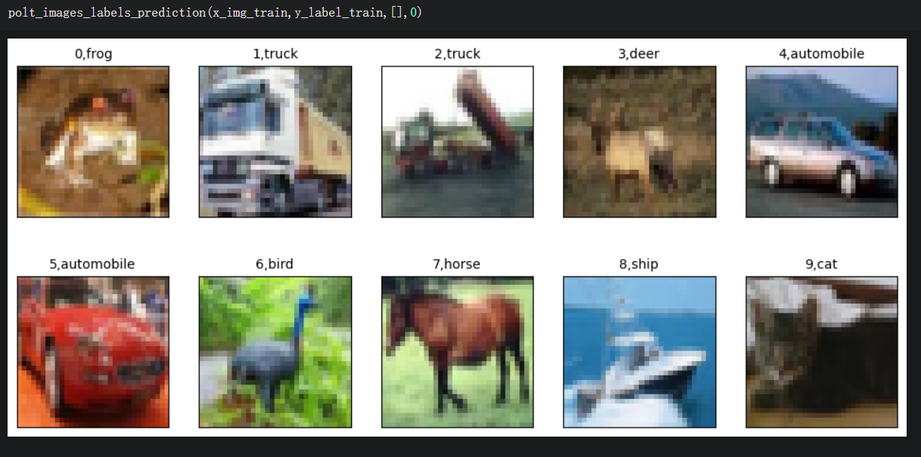
資料預處理
一共有十個label，做OneHot轉換後會變成每一筆10個0或1的組合

Slide 9
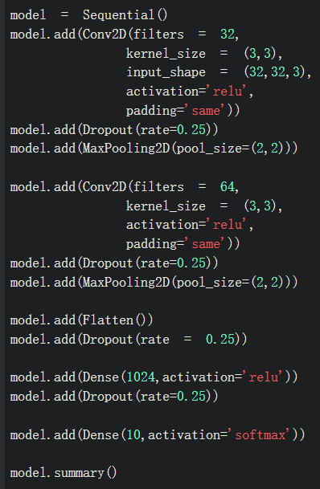
CNN
建立一個Sequential線性堆疊模型
第一層的卷積層與池化層
第二層的卷積層與池化層
建立平坦層Flatten()
建立隱藏層
建立輸出層

Slide 10

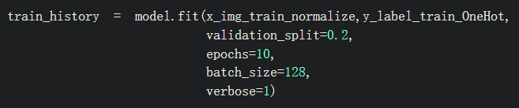
CNN
定義模組的訓練方式
Loss:設定損失函數
Optimizer:訓練時最優化方法
Metric:設定評估模型的方式
訓練模組
Validation_splite:設定訓練集跟測試集的比例數
Epochs:設定步數
Batch_size:每一批次筆數
Verbose:訓練過程顯示

Slide 11
CONTENT
資料集的介紹
描述問題
研究方法
研究結果
結論

Slide 12
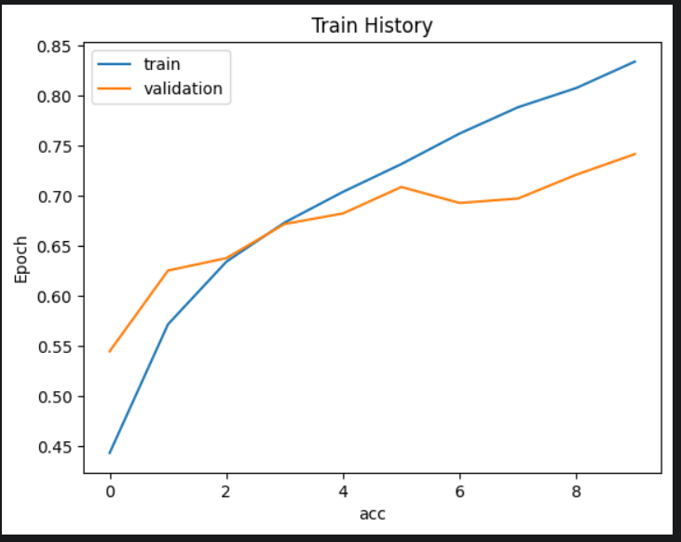
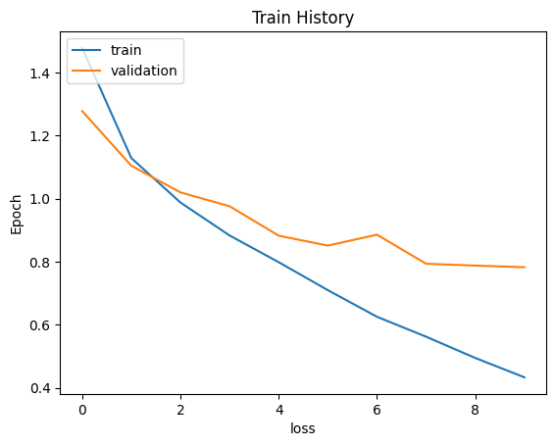
CNN
Accuracy:73.1%
acc
loss

Slide 13
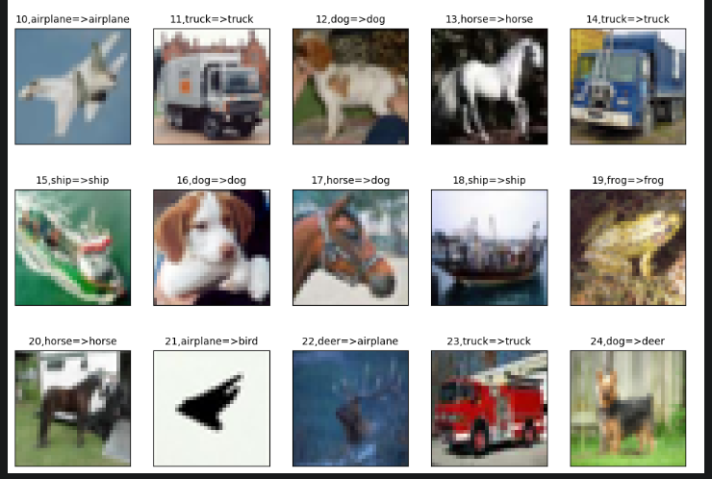
CNN

Slide 14
CONTENT
資料集的介紹
描述問題
研究方法
研究結果
結論

Slide 15
結論
在影像視覺分類中，深度學習的準確率優於機器學習。
透過資料預處理將資料標準化，使訓練結果更佳。
資料量大時，利用GPU與TPU去運算更為快速。

